Slide 2
用混合雲讓影音娛樂無拘無束
揭開 Multimedia Console 的面紗
HybridMount - 串接公有雲和私有雲的橋樑
當 Multimedia Console 遇見 HybridMount

Slide 3
揭開 Multimedia Console 的面紗
設定內容來源
無痛升級到 Multimedia Console

Slide 4
明明有一堆照片，Photo Station 卻沒有顯示？
分散複雜
集中簡單
QTS 4.4.0 以前，
你得在以下三種方法間選擇：
升級到 QTS 4.4.1 之後，
你只需要到 Multimedia Console：
到控制台將共用資料夾設為「媒體資料夾」。
在 File Station 裡將資料夾屬性設為「照片」、「影片」或「音樂」。
在各應用程式裡設定內容來源。
直接打開 Multimedia Console 為各多媒體服務設定內容來源資料夾。

Slide 5
一次為各種多媒體程式設定內容來源
打開「內容管理」分頁
指定資料夾作為各個多媒體程式內容來源資料夾。

Slide 6
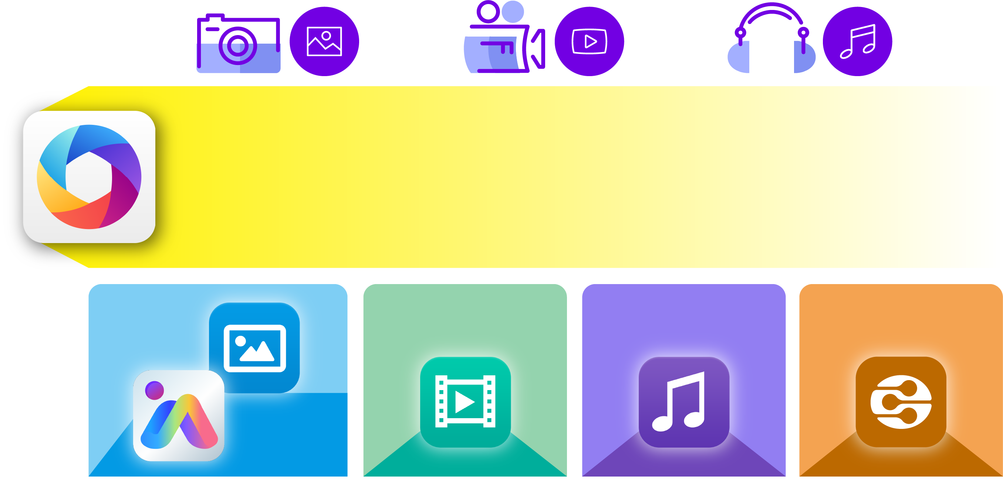
從 Media Library 無痛升級到 Multimedia Console
照片
影片
音樂
升級至
Multimedia Console
Photo Station
Video Station
Music Station
DLNA
升級時自動根據原資料夾屬性設為各應用程式的內容來源，無縫接軌！
QuMagie

Slide 7
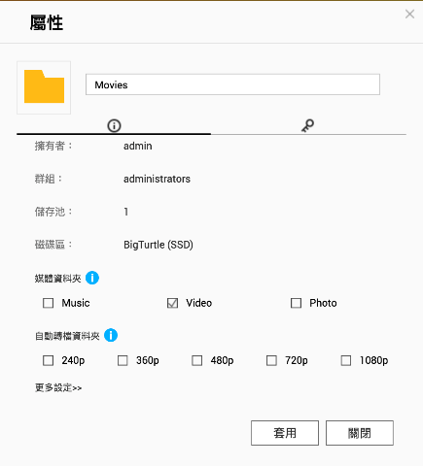
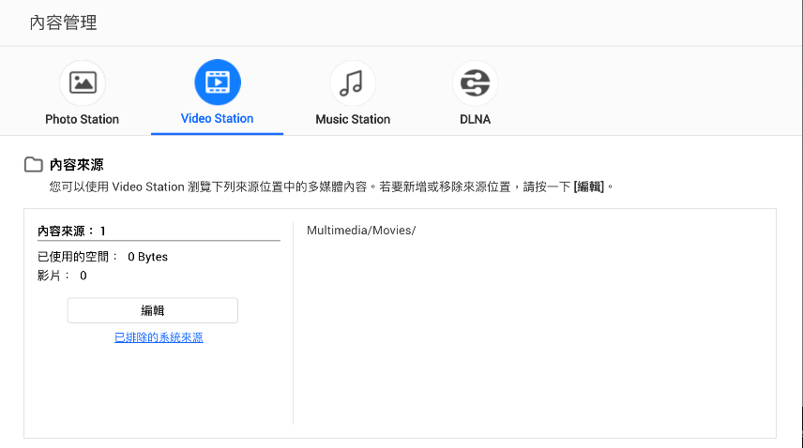
從 Media Library 無痛升級到 Multimedia Console
升級前
升級後
資料夾屬性為「影片」
資料夾為 Video Station 的內容來源

Slide 8
HybridMount — 串接公有雲和私有雲的橋樑
建置檔案型雲網關
順暢的關鍵

Slide 9
全新 QNAP 混合雲服務
HybridMount
讓雲端更靠近!
切出一小塊 NAS 空間就能享有混合雲優勢！
也能繼續同時使用 QTS 其他好用功能。
SMB / NFS / AFP
本地快取

Slide 10
兩種存取模式任君挑選
 | 檔案型雲網關 | File Station 掛載
設置方法 | 選擇檔案型雲網關模式，並配置快取空間 | 建立雲端掛載
掛載數量 | 2 個永久免費的快取授權 可依需求購置額外授權 | 無限制 可掛載無限個雲端服務
存取體驗 | 快取機制大幅減少讀寫等待時間 | 存取速度取決於網際網路速度
在 File Station 存取 | 支援 | 支援
透過 SMB / NFS / AFP 存取 | 支援 | 不支援
雲端同步機制 | 定期同步，可快速瀏覽 | 每次瀏覽時需重新與雲端同步
支援 QTS 多媒體應用程式 | 支援 | 不支援
選擇此模式

Slide 11
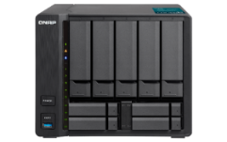
建置檔案型雲網關，雲端存取更順暢
透過 HybridMount 將公有雲與私有雲 (NAS) 串接後，NAS 能統一對外存取或同步，而本地端的用戶則能以區域網路連接 NAS 存取資料，增加傳輸效率；同時可以使用常用的 SMB、AFP、NFS 等通訊協定直接存取雲端資料。
網際網路
區域網路
SMB/AFP/NFS

Slide 12
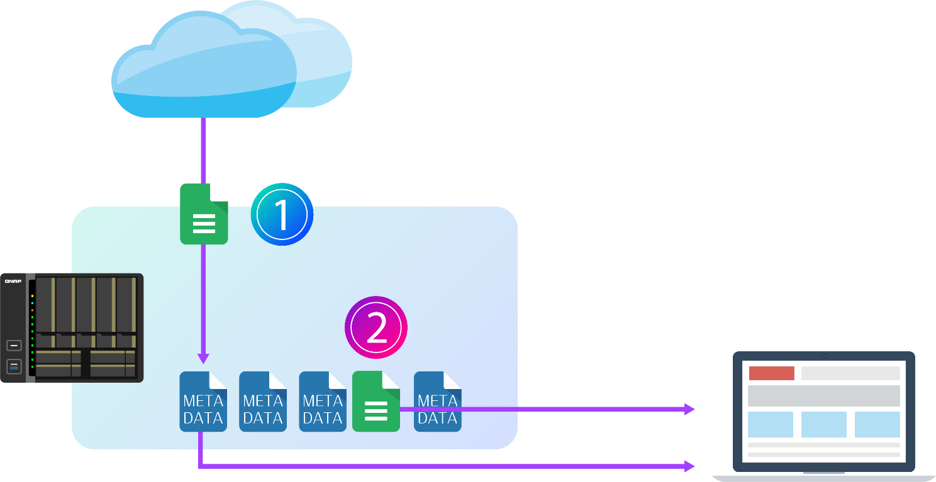
讀取快取檔案，速度加乘
第一次讀取檔案時，須從雲端下載檔案至快取磁碟區，該檔案會被儲存在快取空間中
讀取已快取檔案時，可以直接讀取本地檔案，減少重新下載的等待時間
網際網路
較慢
NAS 快取空間
區域網路
較快

Slide 13
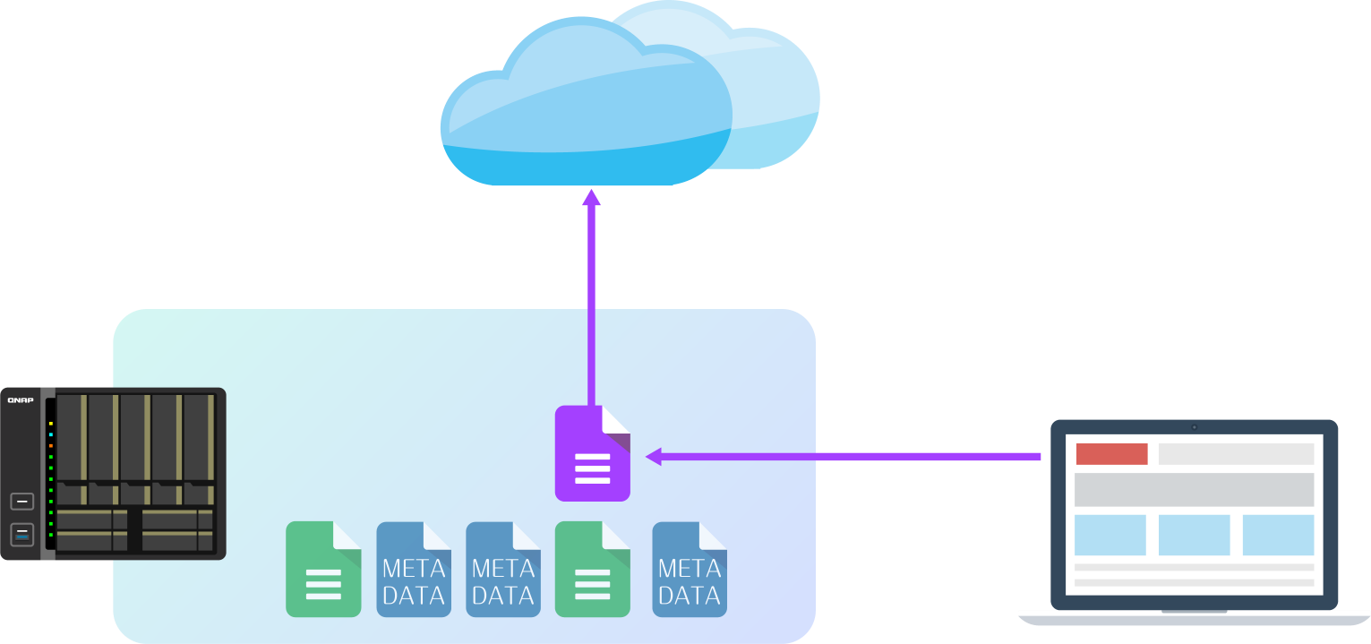
暫存上傳檔案，減少等待時間
當上傳檔案至雲端時
檔案先透過區域網路快速上傳至 NAS 本地端的快取空間，再透過 HybridMount 背景依序上傳至雲端，減少在電腦前等待上傳的時間
較慢
網際網路 (背景傳輸)
區域網路
較快
NAS 快取空間

Slide 14
當 Multimedia Console 遇見 HybridMount
讓影音娛樂無拘無束

Slide 15
如果你的照片都存在雲端，
但找不到一個好方法管理累積多年的精彩瞬間
如果你的影片都存在雲端，
但每次想看都得等下載到海枯石爛
QNAP 混合雲
就是你最好的選擇！

Slide 16
Step 1: 用 HybridMount 建立混合雲
用 QNAP NAS 透過 HybridMount 串接雲端硬碟，建成檔案型雲網關，存取雲端資料並提升存取速度。

Slide 17
Step 2: 將雲端硬碟設為內容來源
Multimedia Console
+
HybridMount
Dropbox
Dropbox
將 HybridMount 資料夾設為內容來源，就能在多媒體應用程式中使用雲端硬碟內的多媒體內容。

Slide 18
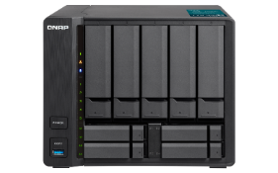
Step 3: 盡情享受 QTS 帶來的影音娛樂
同時坐擁雲端硬碟的大空間和 QTS 上完整的多媒體服務：
讓 QuMagie 的智慧影像辨識功能幫你整理照片。
讓 Video Station 建立出你專屬的影片庫。
透過 DLNA Server 在不同裝置上播放精彩影片。
QuMagie
Video Station
Music Station

Slide 19
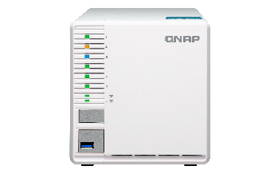
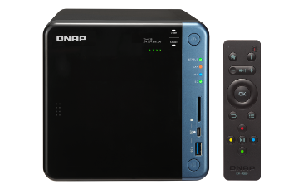
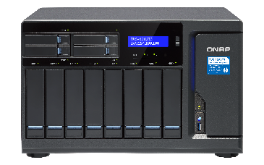
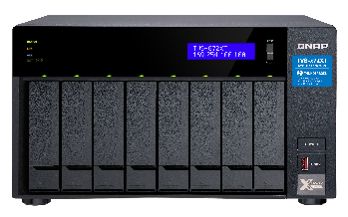
推薦機種
個人
TS-351
家庭
TS-453B
專業
TVS-1282T3
工作室
TVS-872XT
3 Bay
Intel® Celeron® J1800 雙核心
4GB 記憶體
HDMI 輸出
4 Bay
Intel® Celeron® J3455 四核心
4GB 記憶體
HDMI 輸出
內建 SD 卡插槽
12 Bay
Intel® Core™ i5-7500 / i7-7700 四核心
最高 64GB 記憶體
HDMI 輸出
Thunderbolt 3
8 Bay
Intel® Core™ i5-8400T 六核心
16GB 記憶體
HDMI 輸出
Thunderbolt 3

Slide 20
QNAP 混合雲 就是你最好的選擇！
©2019著作權為威聯通科技股份有限公司所有。威聯通科技並保留所有權利。威聯通科技股份有限公司所使用或註冊之商標或標章。檔案中所提及之產品及公司名稱可能為其他公司所有之商標。

